Slide 1


Tugas Besar
Data Mining
Nama kelompok:
Yodi Marza (3311811026)
Dea Rouly Oktaria Damanik (3311811027)
Reynaldi Sihombing (3311811037))

Slide 2
Klasifikasi Tingkat pengetahuan pengguna menggunakan algoritma C5.0
Repository Github:
https://github.com/yodimrz/Tugas-Besar-Data-Mining
dataset:
https://www.kaggle.com/fafiliam/user-knowledge
akun github anggota:
https://github.com/yodimrz ( Yodi Marza)
https://github.com/dearouly ( Dea Rouly )
https://github.com/reynaldisihombing37 ( Reynaldi Sihombing)

Slide 3
Point pokok pada dataset yang kami pilih adalah sebagai berikut:
User Knowledge merupakan dataset yang berisi informasi tentang status pengetahuan siswa tentang subjek Mesin DC Listrik. Data tersebut didapat dari Repositori UCI ML. Dataset ini memiliki 6 kolom. yaitu:
1. STG (Tingkat waktu belajar untuk pemilihan objek)
2. SCG (Tingkat percobaan bahan objek )
3. STR (Tingkat waktu belajar untuk objek dan tujuan objek)
4. LPR (Kinerja ujian pengguna untuk objek dengan objek tujuan)
5. PEG (ujian pengguna untuk objek sasaran)
6. UNS (Tingkat pengetahuan pengguna)
Pada kolom yang terdapat diatas, kami menggunakan UNS(Tingkat pengetahuan pengguna) sebagai data yang akan klasifikasi meggunakan metode Algoritma C5.0

Slide 4
Kenapa menggunakan algoritma c5.0?
Karena dalam algoritma ini pemilihan atribut yang akan diproses menggunakan information gain. Dalam pemilihan atribut untuk memecah obyek dalam beberapa kelas, harus dipilih atribut yang menghasilkan information gain paling besar. Atribut dengan nilai information gain tertinggi akan dipilih sebagai parent bagi node selanjutnya. Sehingga menghasilkan data yang fleksibel, lebih simpel dan spesifik.

Slide 5
Perintah pada Rstudio

Slide 6
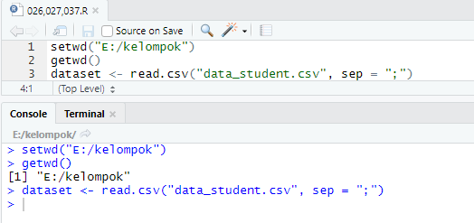
Langkah 1 : menentukan direktori yang akan menyimpan file R
menentukan lokasi direktori
informasi direktori kerja

Slide 7
Langkah 2: mengakses data yang berada di luar working directory

Slide 8
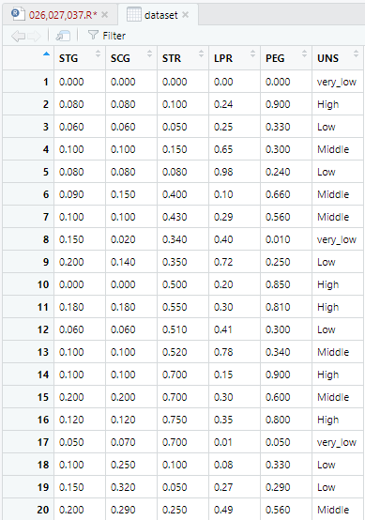
Langkah 3:
Melihat dataset yang kita miliki
View(dataset)

Slide 9
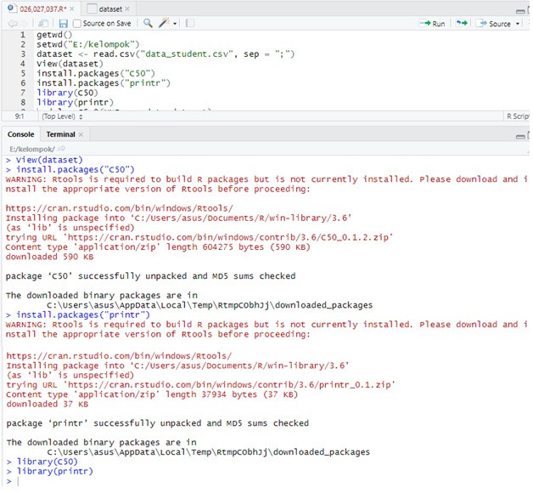
Langkah 4: Instal package pendukung
fungsi untuk membuat pohon keputusan C5.0

Slide 10
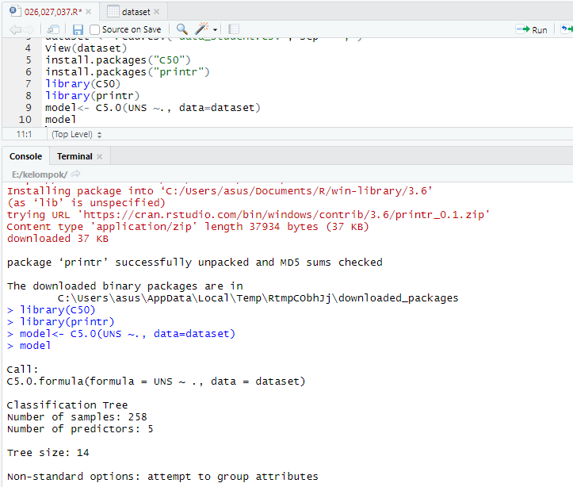
5. Pembuatan model decision tree menggunakan algoritman C5.0

Slide 11
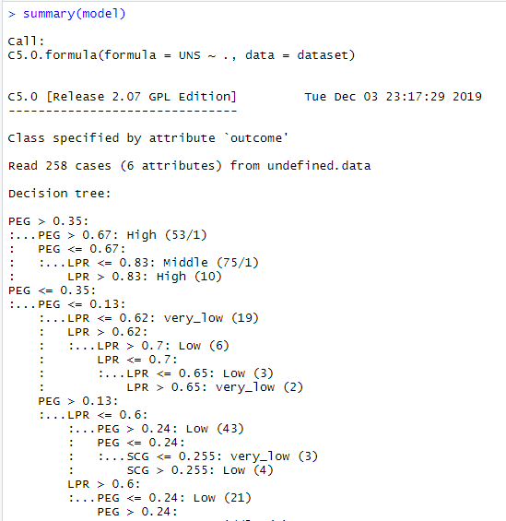
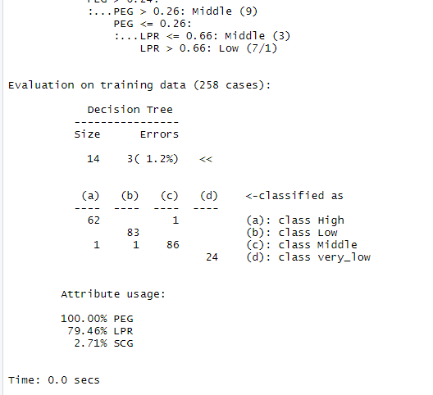
6. melihat model

Slide 12
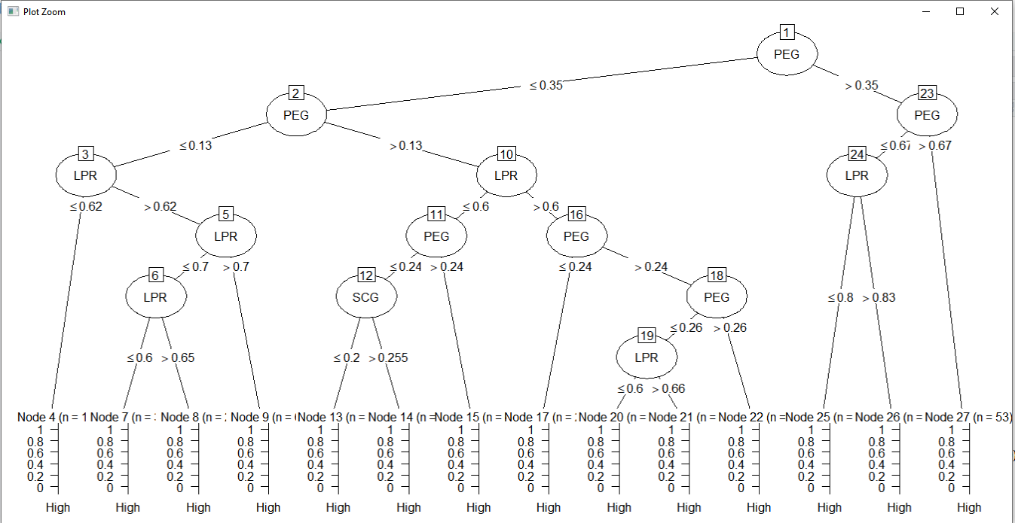
7. Menampilkan pohon keputusan yang sudah dibangun
plot(model)

Slide 13
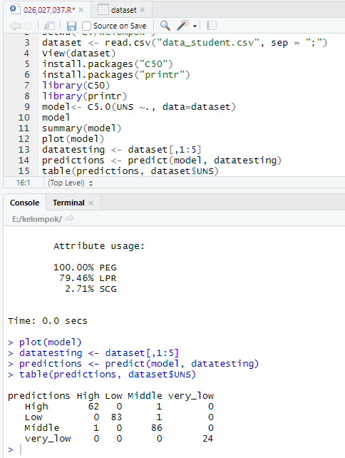
8. Menjadikan dataset, sebagai data testing. Namun hanya kolom 1,2,3,4,5 saja dan tanpa label

Slide 14
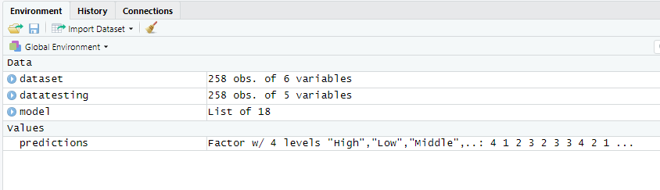
9. Prediksi

Slide 15
10. Membandingkan hasil prediksi dengan dataset

Slide 16
Referensi
http://userforstats.blogspot.com/2017/11/direktori-kerja-program-r.html
https://learning-if.polibatam.ac.id/mod/resource/view.php?id=4766

Slide 17

Thank You ☺

